Slide 1
RESERVE TA PLACE
Simon Bascobert et Julien Boisserie
POEC

Slide 2














Slide 3

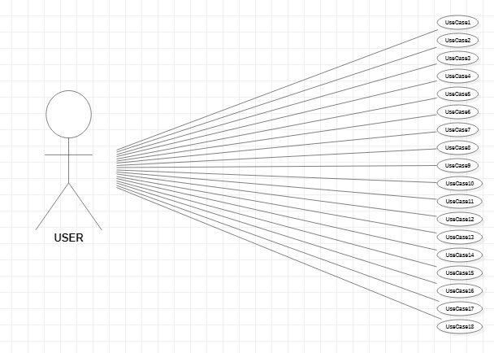
Définition du Projet

Slide 4
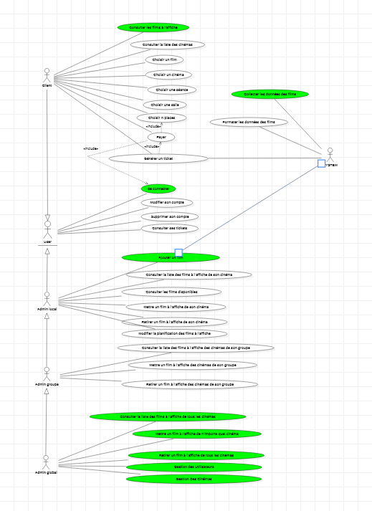
RTP USE CASE DIAGRAM

Slide 5
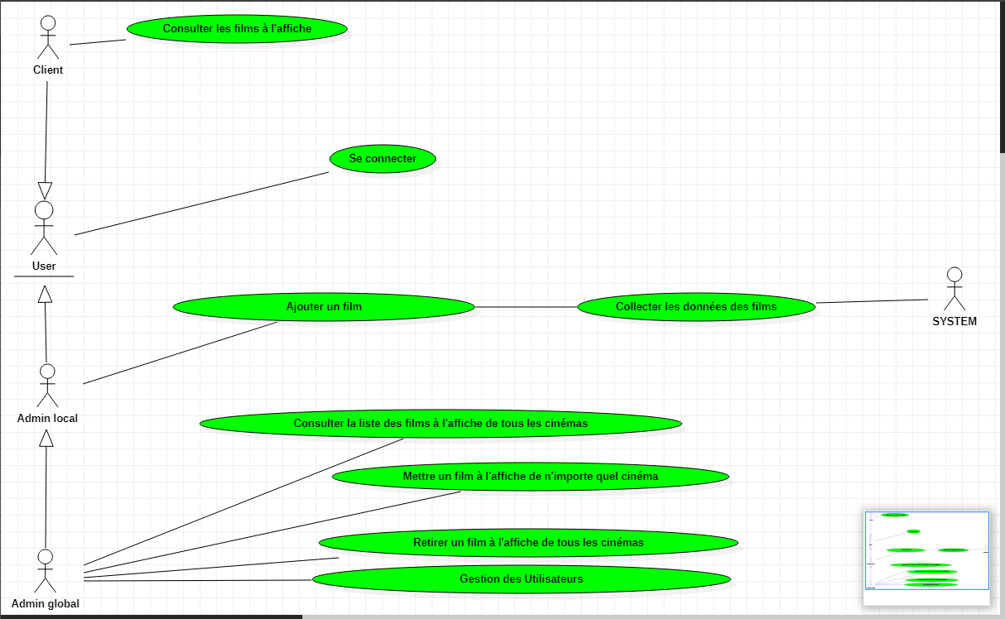
RTP USE CASE DIAGRAM

Slide 6
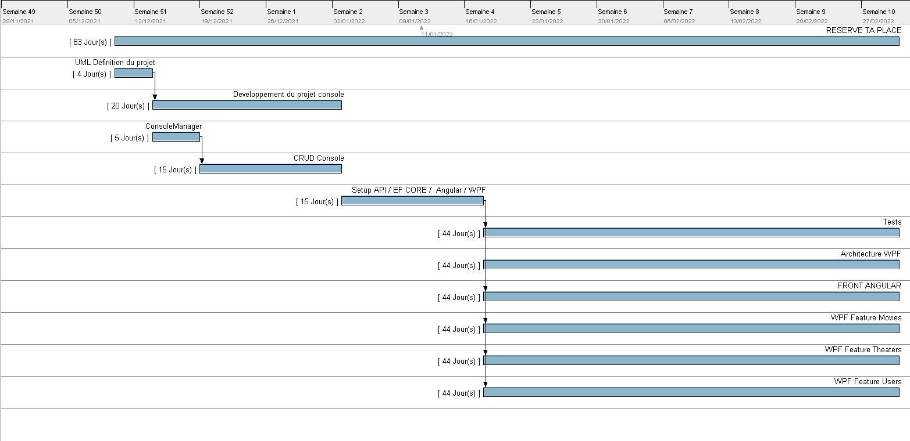
RTP GANTT CHART

Slide 7
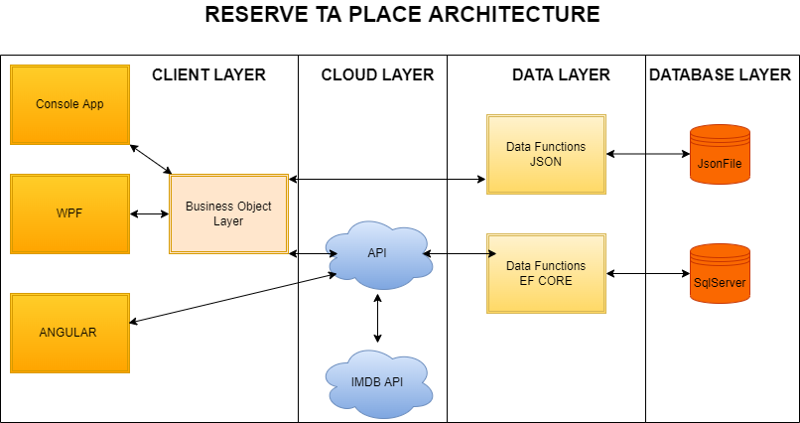

Slide 8
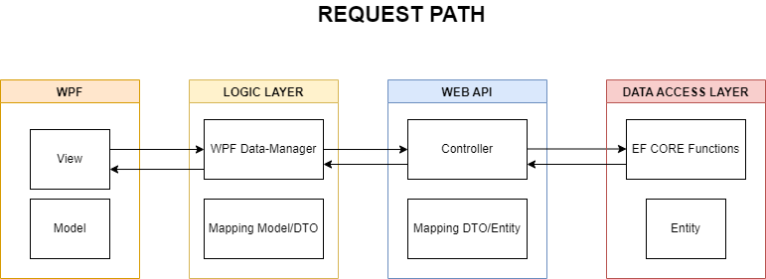

Slide 9
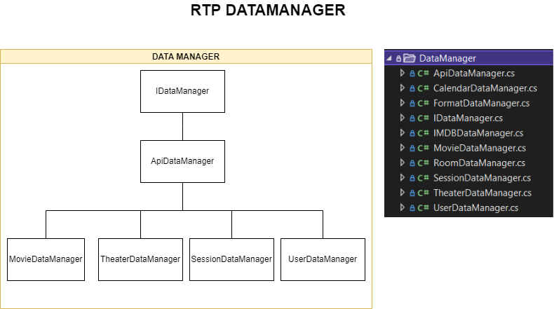

Slide 10
RTP DATABASE DIAGRAM

